Slide 1
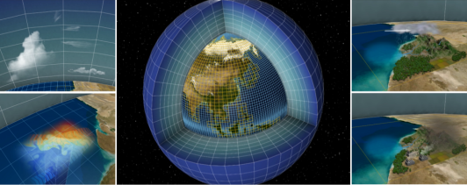
IPSL CM6
Olivier Marti & Pascale Braconnot
MissTerre – 3 & 4 décembre 2015

Slide 2
Configurations
Configurations attendues pour CMIP6 (et maintenues )
VLR : ORCA2 LIM2 PISCES x LMDZ AP 96x95x39
LR : ORCA1 LIM3 PISCES x LMDZ NP 144x143x79
MR : ORCA025 LIM3 PISCES degrad x LMDZ NP 280x280x79 (~DYNAMICO 90x90x10)
HR : ORCA025 LIM3 PISCES degrad x LMDZ NP 420x420x79 (~ DYNAMICO 130x130x10)

Slide 3
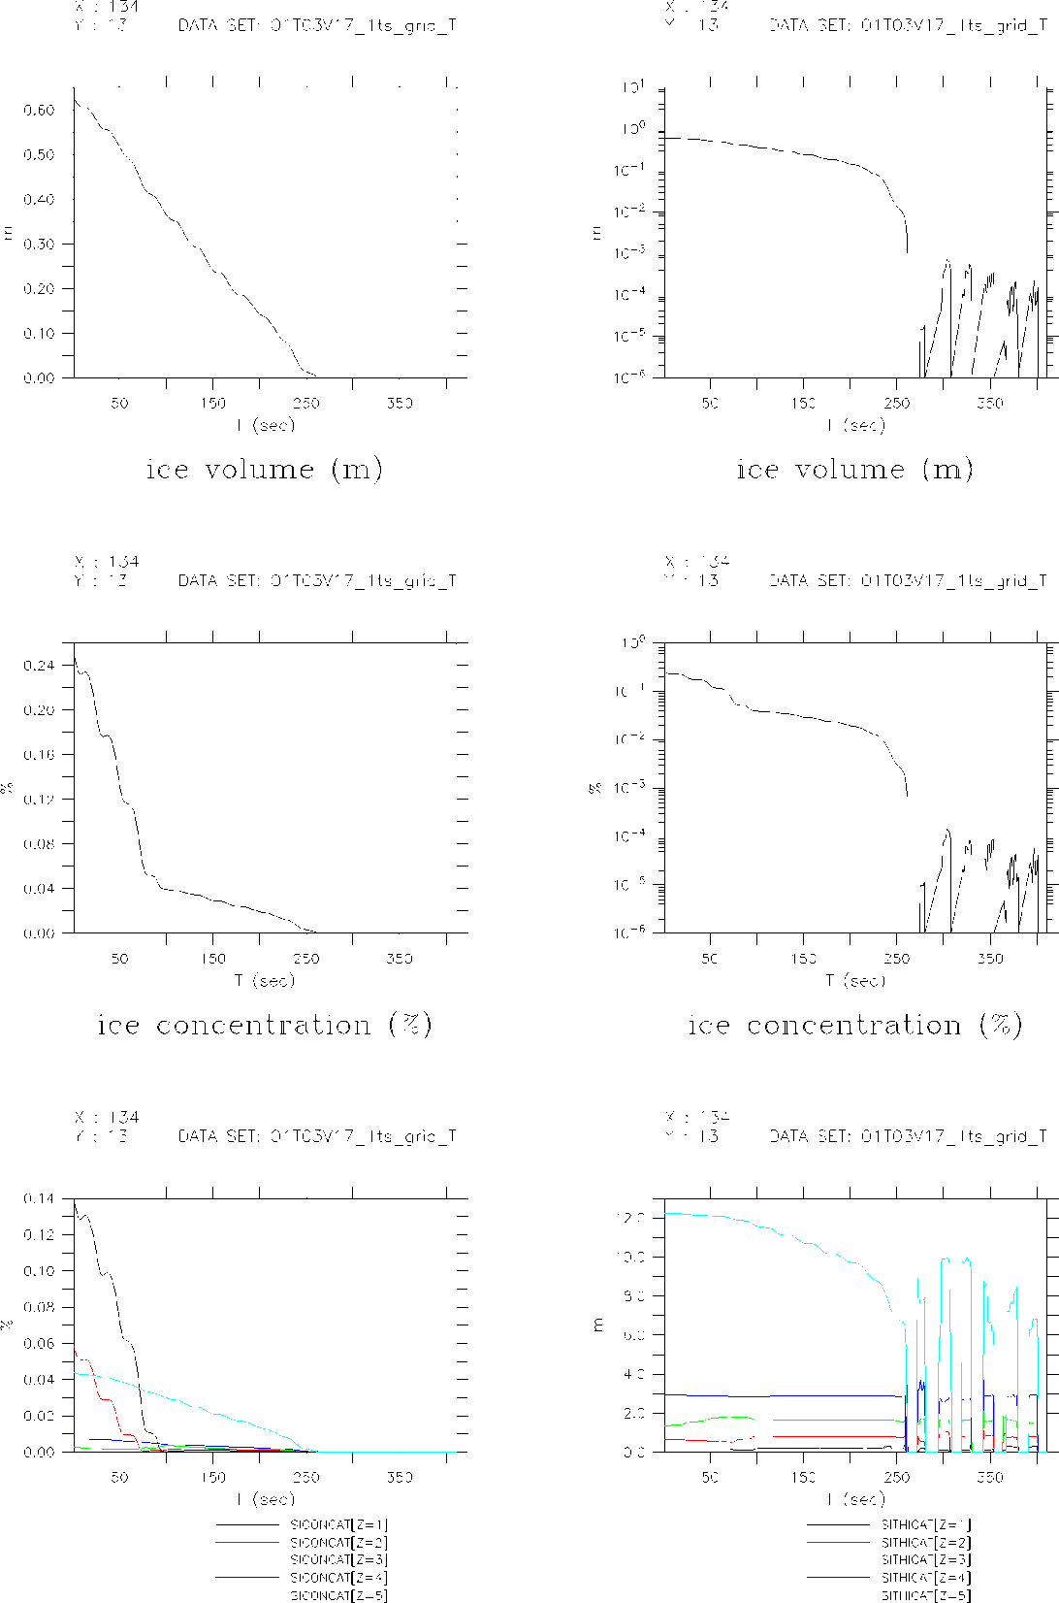
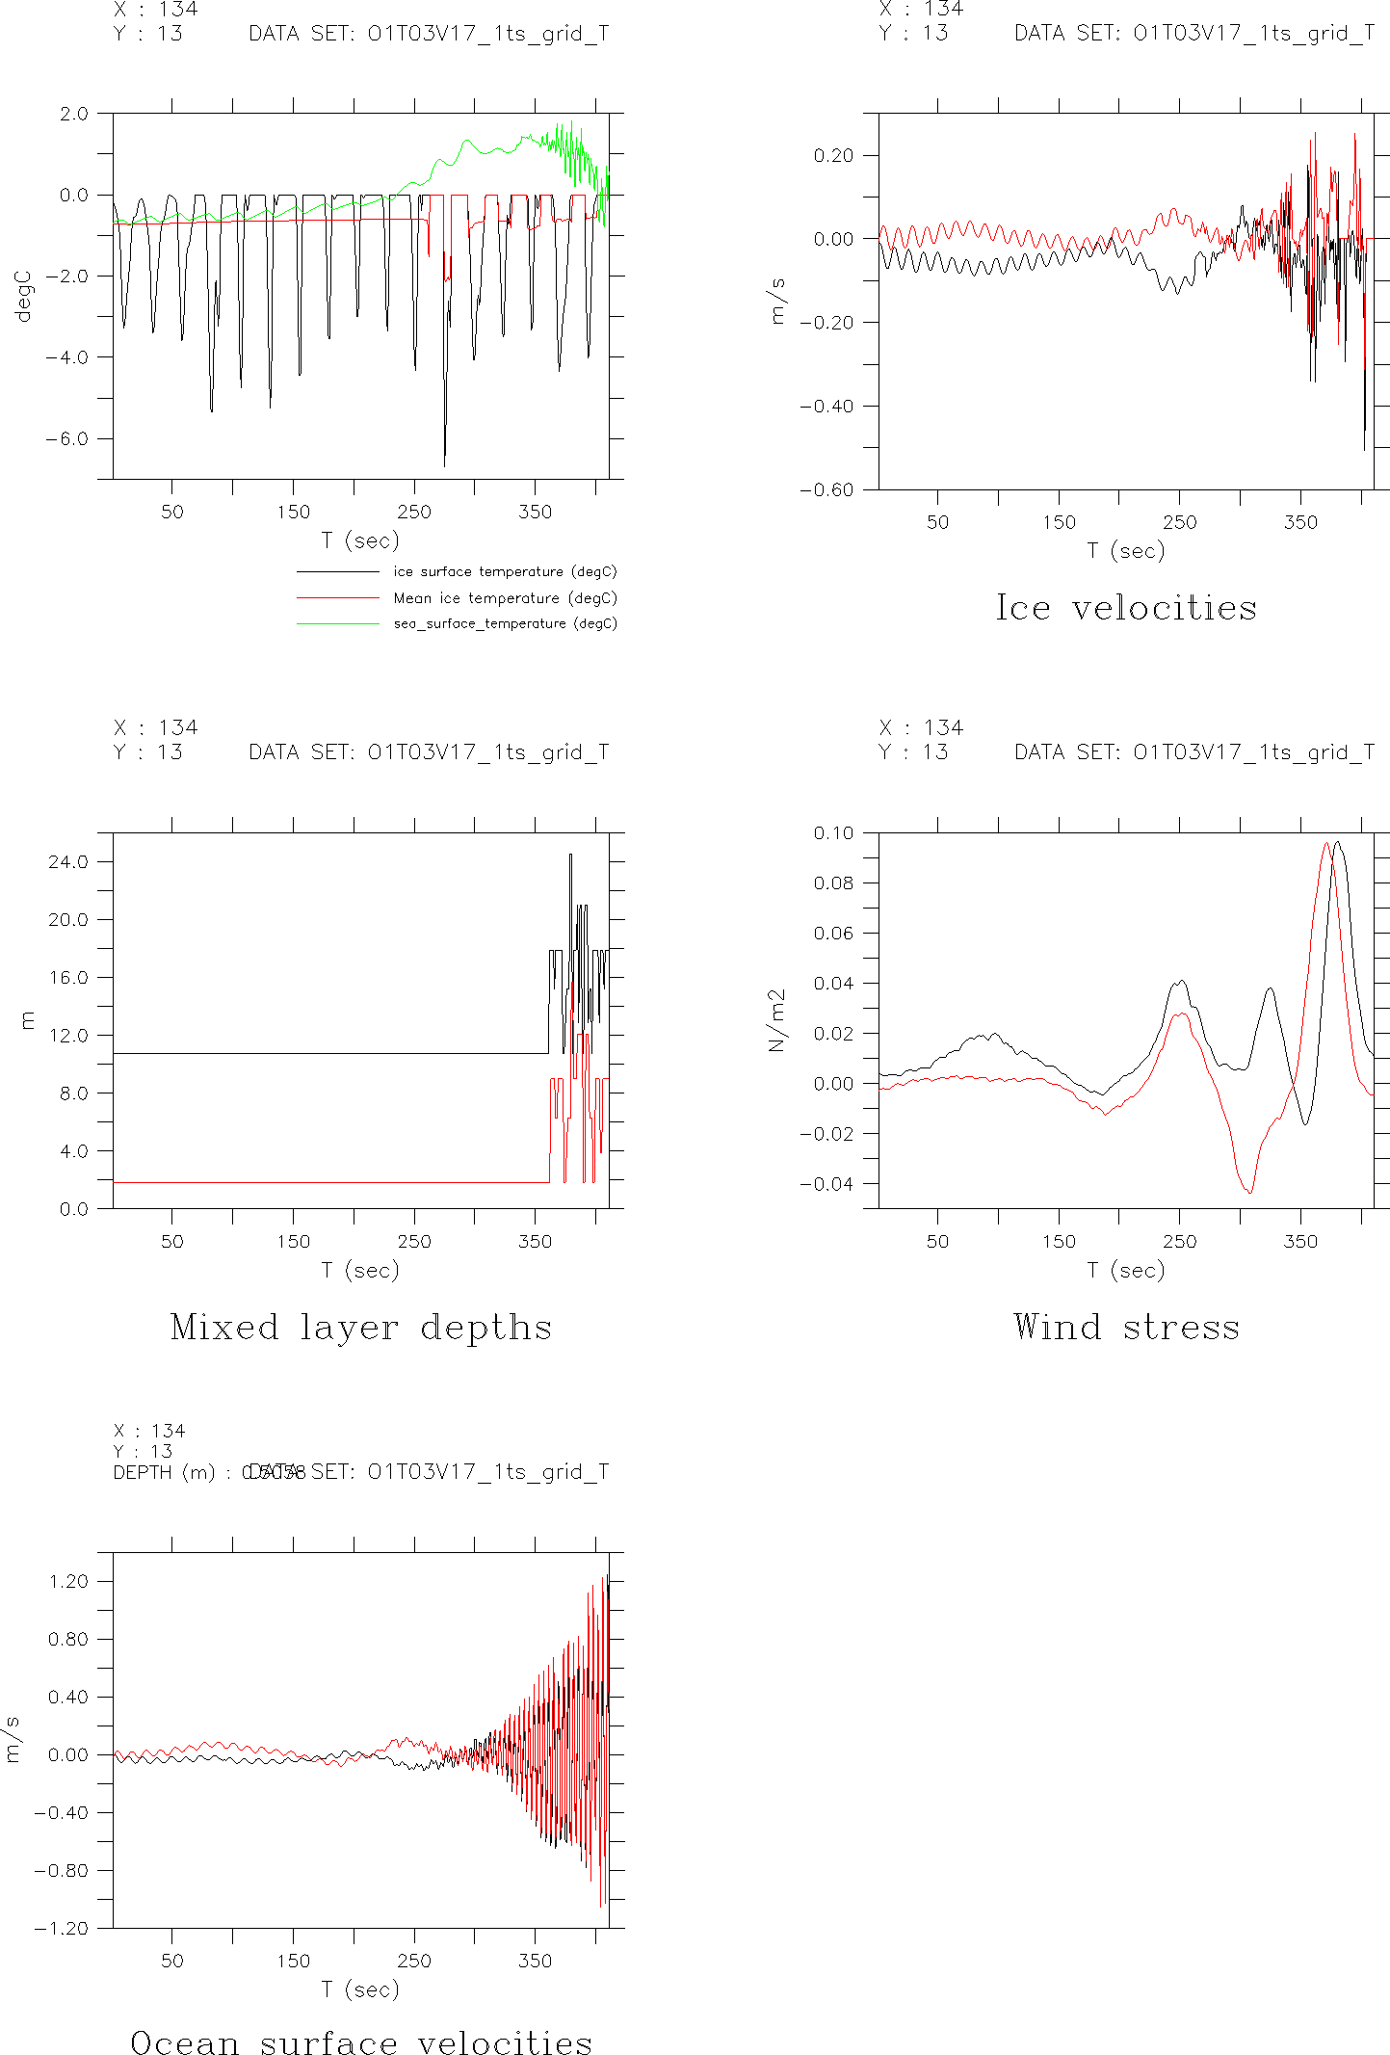

Slide 4
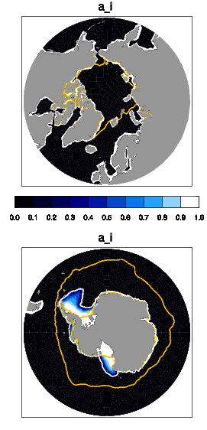
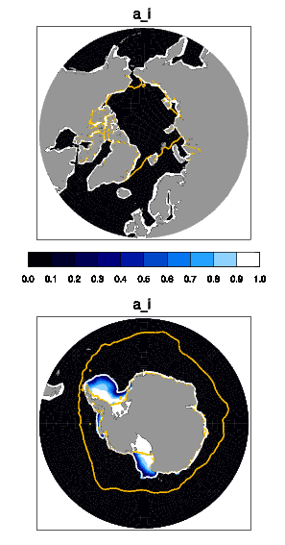
VLR runs still miss all ice in summer
not clear how and why
September

Slide 5
Bug interface LIM3 dans NEMO
NEMO envoie à l’atmosphère T_{surf} et Albedo de la 1ère catégorie de glace (la plus fine)
Courtesy of Üwe Flawdrich, Laurent Brodeau, … (EC Earth)

Slide 6
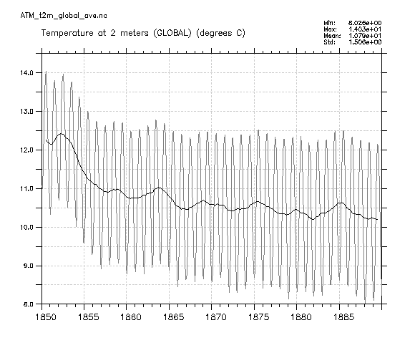
t2m
ERA Interim – 0,8°C

Slide 7
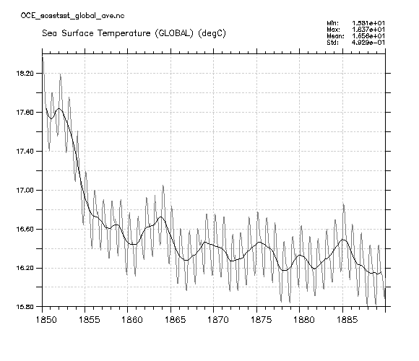
SST globale
HadISST (pré-ind)

Slide 8
Quelques déboires pour les simulations transitoires Holocène et implications pour la préparation CMIP6 (Les THROLs à l’Holocène)
Objectif : ensembles de simulation couvrant la période -6000 ans -2000 ans
Tester les liens entre évolution de l’état moyen et variabilité interannuelle à multi-décennale
Petit ensemble multi-complexité
IPSLCM5A-MR mais orchidee 11c + neige
IPSLCM5A-MR mais végétation dynamique
IPSLCM5A-MR mais poussières et sels marins interactifs
IPSLCMR5-HR : hélas impossible à faire tourner (trop instable) . Replis sur résolution verticale mais infructueux
IPSLCM6 (pre-test) : pas prêt, mais toujours d’actualité ☺

Slide 9
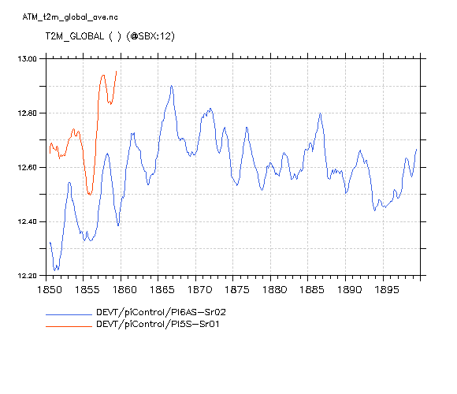
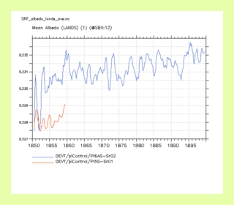
Passage à ORCHIDEE 11 couches
T2m
Albedo surface continent
IPSCCM6A = ref
Test ORHIDEE 11c
En LMDzOR = SST prescrite -→ environ 0,2 °C et 0.03 pour albédo de différence
Vous avez dit trop froid???? Mais on a encore plus froid à proposer
La palme à Olivier avec 10°C…….

Slide 10
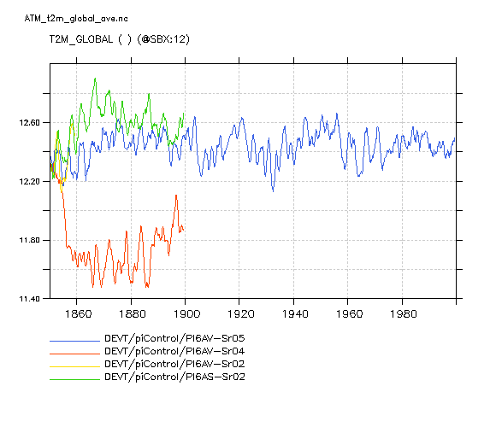
Quelques tests et mois plus tard….
Sans veget dyn, mais conservation eau ORCHIDEE
Avec veget dynamique démarrant état initial off line + réglage albedo sol nu
Froid induit par veget dynamique au démarrage de sol nu = test pour voir ce qui se passe

Slide 11
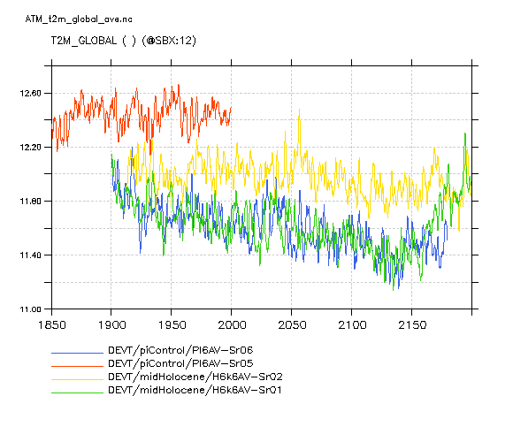
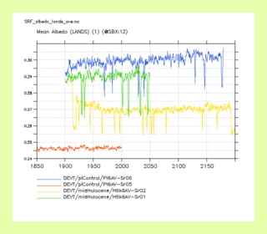
Et la végétation dynamique : quels enseignements??
PI Derniers tests ok climat/veget etc..
6k
Hum hum… passer de 0.35 à 0.28 l’albedo du sol nu permet d’éviter l’entrée en glaciation et de maintenir la veget
Zut d’où vient ce froid???
PI et 6k
Les albedos laissent rêveur…
Interpelle entre les différentes façon traiter la véget au départ
-→ VITE!! Réflexion sur la façon d’aborder les questions :
- les états initiaux
- la compatibilité entre les versions de modèles et les résultats

Slide 12
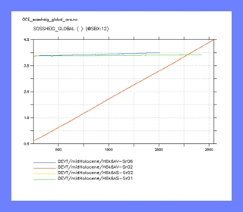
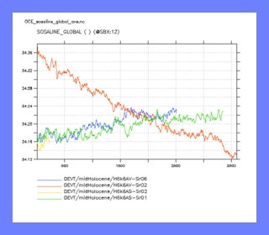
Et quand vous être prêt à lancer le run de votre vie : patatras!!!
Et oui, le climat c’est atmosphère, surface, océan, glace, cycles biogéochimiques -→ si on veut un modèle et le comprendre il faut raisonner à partir du couplé en amont….
Pourtant tous les diagnostics sont là …. Il suffit de regarder et faire tilt au bon moment
-→ définir ensemble de métriques à activer au démarrage des runs

Slide 13
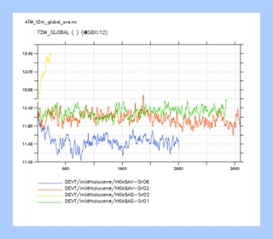
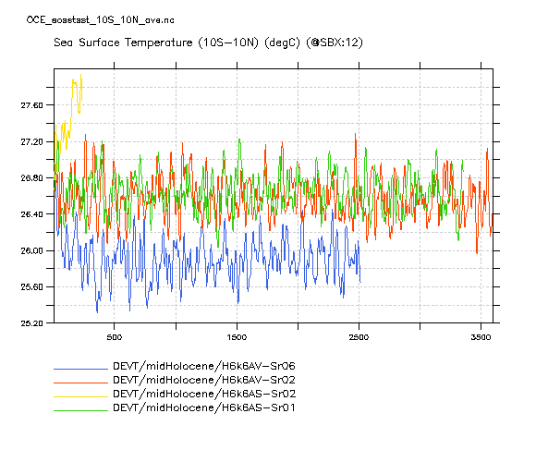
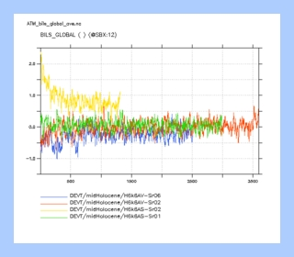
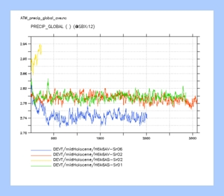
Toujours la même qui sait que le climat c’est aussi des forçages et des états de référence….
C’est un peu extrême mais en ne prenant que « dust » et « sea-salt
He he c’est plus chaud…
ça permet de sortir de la glaciation de SST tropicale
Et bien entendu augment les precip
Diminue glace
Diminue aussi légèrement THC (effet gradient? )
Ca fait 2W/m2 au démarrage

Slide 14
Conclusion ……
Ne pas oublier les déboires antérieurs et surtout ce que l’on apprend sur le fonctionnement du système -→ il est temps de remettre le couplé au centre du processus de développement
Mettre en place des diagnostiques clefs de vérification élémentaires des démarrage des runs (conservation etc… à définit)
Mettre en place une réflexion sur les ajustements globaux et quelques phénomènes clefs et le minimum de diagnostiques de travail dans la lignée des multi-monitoring
Ne pas oublier que ceux qui font les tests en couplé se coltinent les pb de 7 modèles + l’environnement de travail (libIGCM, xios, graphiques etc..) + une machine instable…. C’est vite INGERABLE et DECOURAGEANT!!!!

Slide 16
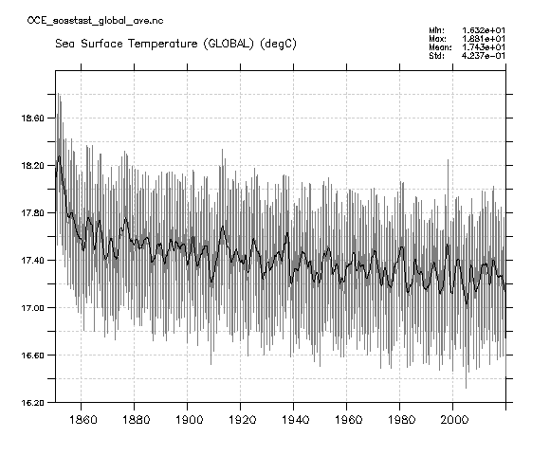
CPL6v5.17h SST Globale
HadSST (pre Ind)
piControl2 pm01

Slide 17
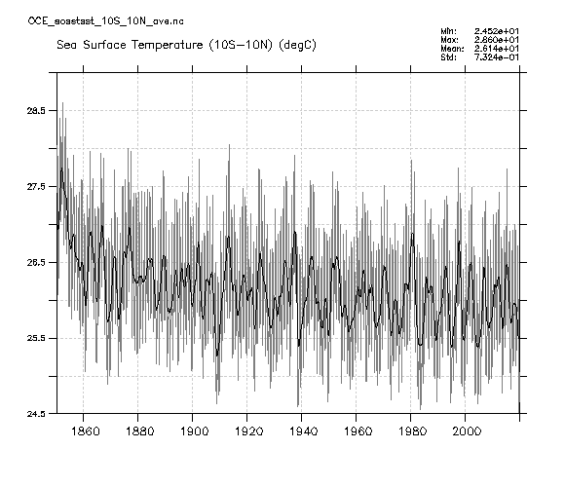
CPL6v5.17h SST 10N-10S

Slide 18
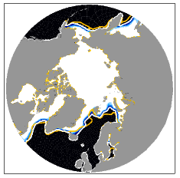
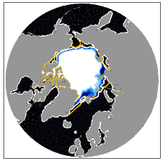
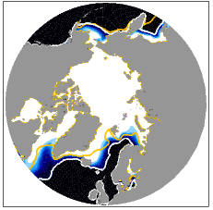
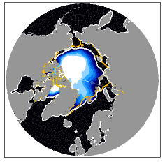
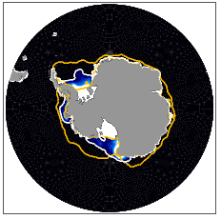
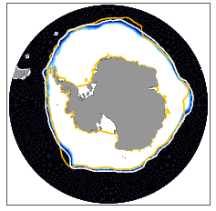
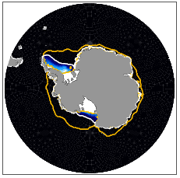
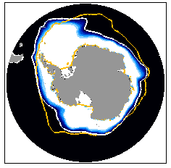
Ice concentration
eORCA1-LIM3-PISCES forced (eOR1L3P)
eORCA1-LIM3 coupled (O1T07V01)
100th year
years 10-20
march
september
march
september
yellow = 15% cc obs contour (79-98), OSI-SAF

Slide 19
VLR : ORCA2 LIM2 - LMDZ 96x95x39 AP
Bug sur le run-off (calcul des poids)
Amazone étalée sur tout l’océan …
Poids corrigés : Salinité < 0 Boum !
Kz augmenté aux embouchures : pas mieux
Upstream aux embouchures (pas disponible en TVD)
Répartition verticale du ruissellement : à tester.
Procédure de vérification ?

Slide 20
CWRR et niveau marin
Les version du couplé avec l’hydrologie 11 couches (CWRR) ont une forte dérive du niveau marin : 1 à 2 m/siècle.
Corrigé

Slide 21
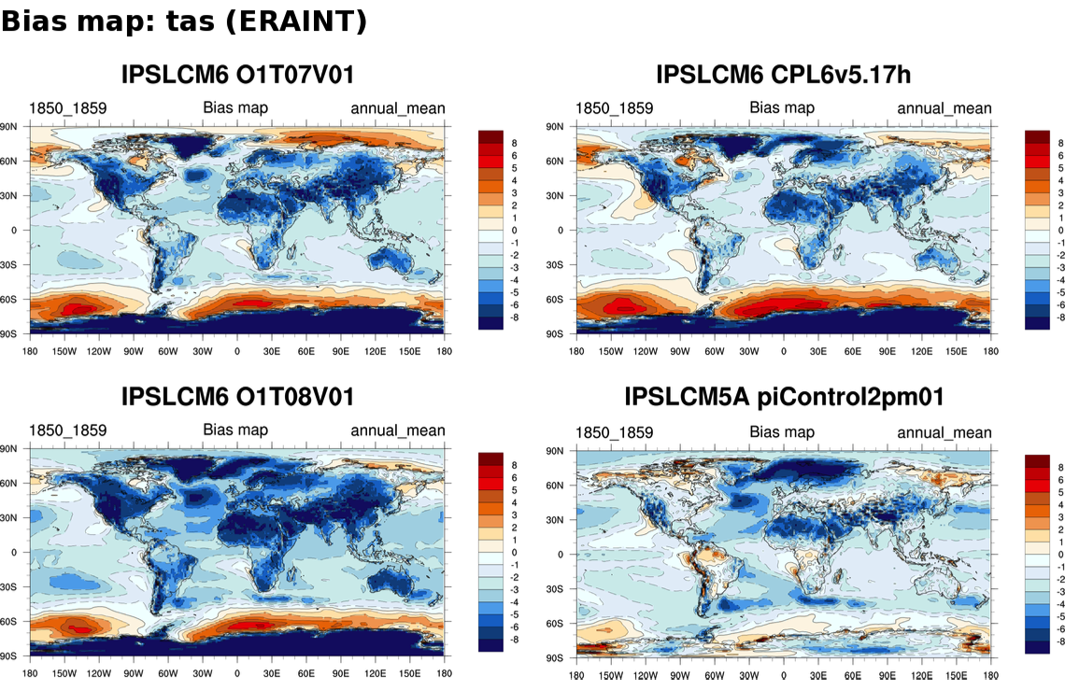

Slide 22
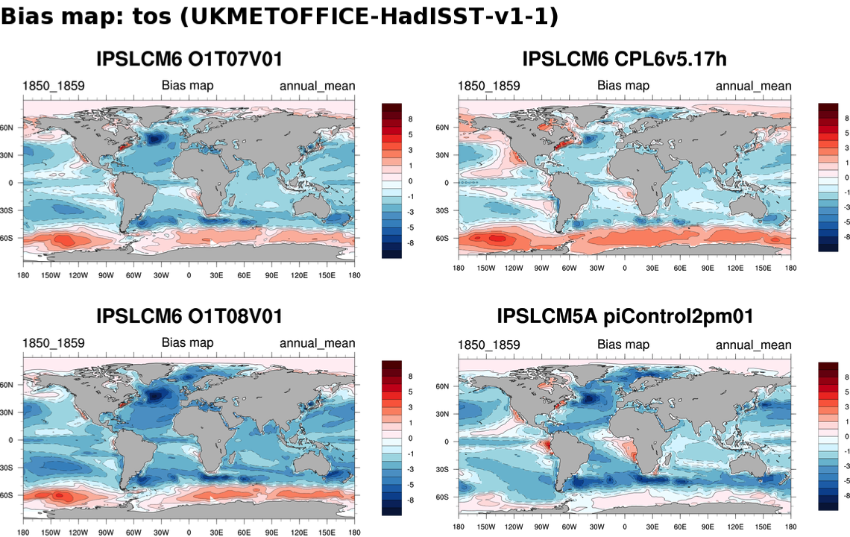

Slide 23
Du VLR au LR première session …
IPSLCM6 VLR rc0
CTLCM6E
ORCA2 LIM2 3.6 beta
LMDZ 96x95x39 AP
CPL6v5.17h
ORCA2 LIM2 3.6 beta
LMDZ 144x142x79 NP5.17h
LMDZ
CWRR
Version NEMO
LIM
Version NEMO
VlrLIM3V0[1&2]
ORCA2 LIM3 3.6 stable
LMDZ 96x95x39 AP
O2LIM2V0[1&2]
ORCA2 LIM2 3.6 stable
LMDZ 144x142x79 NP5.17h
O2LIM3V0[1&2]
ORCA2 LIM3 3.6 stable
LMDZ 144x142x79 NP5.17h
LMDZ
CWRR
Version NEMO
Config ORCA
Config ORCA
Config ORCA
O1LIM2V01
ORCA1 LIM2 3.6 stable
LMDZ 144x142x79 NP5.17h
IPSLCM6 LR rc1
VlrO1LIM3V01
ORCA1 LIM3 3.6 stable
LMDZ 96x95x39 AP
O1NP5.17hPM01
ORCA1 LIM3 3.6 stable
LMDZ 144x142x79 NP5.17h
LMDZ
O1TKE01NP5.17hPM01
Test TKE version IPSLCM5A

Slide 24
Du VLR au LR par les petites routes …
IPSLCM6 VLR rc0
CTLCM6E
ORCA2 LIM2 3.6 beta
LMDZ 96x95x39 AP
CPL6v5.17h
ORCA2 LIM2 3.6 beta
LMDZ 144x142x79 NP5.17h
CWRR
LMDZ
CWRR
Version NEMO
LIM
Version NEMO
VlrLIM3V03
ORCA2 LIM3 3.6 stable
LMDZ 96x95x39 AP
O2LIM2V0[1&2]
ORCA2 LIM2 3.6 stable
LMDZ 144x142x79 NP5.17h
O2LIM3V03
ORCA2 LIM3 3.6 stable
LMDZ 144x142x79 NP5.17h
CWRR
Version NEMO
Config ORCA
Config ORCA
Config ORCA
VlrO1LIM3V01
ORCA1 LIM3 3.6 stable
LMDZ 96x95x39 AP
O1LIM2V01
ORCA1 LIM2 3.6 stable
LMDZ 144x142x79 NP5.17h
Bug LIM3
O1T07V01
ORCA1 LIM3 3.6 stable
LMDZ 144x142x79 NP5.17h
CWRR
LMDZ/LIM3
IPSLCM6 LR rc1

